Slide 1

Kaos Kilisesi Korint
1. Korintliler mektubu
Ders 10 – BAŞÖRTÜ (bölüm 11)

Slide 2

Para toplaması + yolculuk 16
Diriliş 15
Bölünmeler
1-4
„
1
16
15
2
14
3
1.Korintliler
İSKELET
Ruh vergileri
12-14
13
4
12
5
Zina 5
Dava açmak 6
11
6
Rabbin sofrası 11
10
7
Başörtü 11
9
8
Evlilik 7
Kurban eti 8-10

Slide 3

6. Problem: Başörtü (Bölüm 11)
Soru: Kadınlar toplantıda başörtülerini çıkarsınlar mı?
Cevap:
1) Erkekler örtüsüz olarak dua etsinler (11:2-4)
2) Kadınlar örtülü olarak dua etsinler (11:5-10)
3) Tabiat aynı şey gösteriyor (11:11-15)
4) Dünyada bütün kiliseler öyle yapıyorlar (11:16)

Slide 4
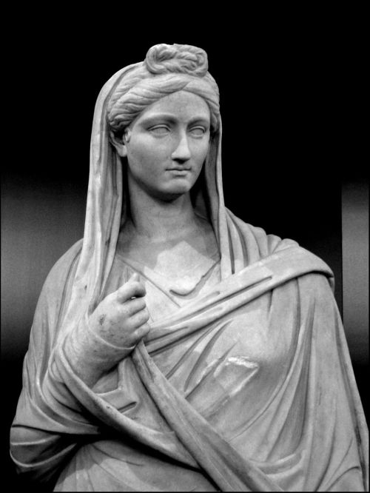
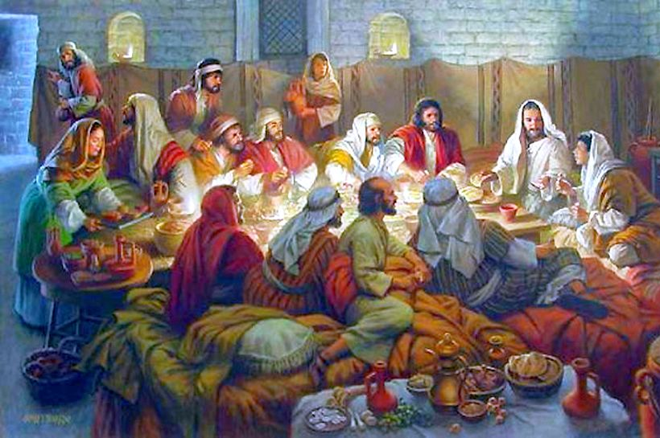
6. Problem: BAŞÖRTÜ (11:2-16)
En birinci, Korint kilisesindeki durumu anlayalım
1.Kor 11:2
Kardeşler, sizi şunun için öveyim: her meselede beni hatırladınız ve size teslim ettiğim öğretişleri olduğu gibi tutuyorsunuz.
1.Kor 11:17
Ama şu meselede sizi öv-mem: sizin toplantılarınız yarar getirmez, zarar getiriyor.
BAŞÖRTÜ konusunda kilise genel-de doğru anlayışta idi, sadece küçük bir grup farklı düşünüyordu.
Ama RABBİN SOFRASI konusunda bütün kilise yanlış anlayışta idi.

Slide 5
6. Problem: BAŞÖRTÜ (11:2-16)
En birinci, Korint kilisesindeki durumu anlayalım
1.Kor 11:2
Kardeşler, sizi şunun için öveyim: her meselede beni hatırladınız ve size teslim ettiğim öğretişleri olduğu gibi tutuyorsunuz.
1) Korint kilisesi Pavlus'a sorular listesini gönderirken bu konuda ne sordular? ("buçuk Korintliler mektubu")
2) Bizim için durum nedir?
a) Pavlus her yerde, her zaman için bütün imanlılara başörtüyü şart mı koşuyor?
b) Pavlus başörtüyü çıkarmak mı yanlış görüyor?

Slide 6
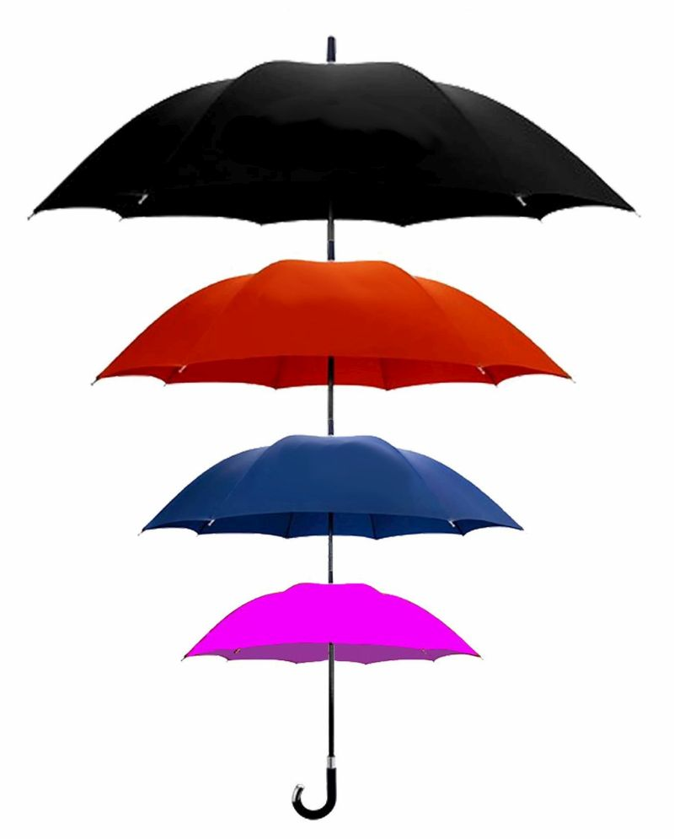
6. Problem: BAŞÖRTÜ (11:2-16)
Rabde farklı rollerimiz var !
Konu: gönüllü alçalma
1.Kor 11:3
Ama istiyorum, şunu bilesiniz: her erkeğin başı Mesihtir, kadının başı gene erkektir, Mesihin başı da Allahtır.
Yuh 14:28 Eger beni sevmiş olsaydınız, 'Baba'ya gidiyorum' dediğime sevineceydiniz. Çünkü Babam benden büyüktür.
Efes 1:22 Ve Allah her şeyi Onun ayağının altına koydu. Ve herkesin başı olsun diye, Onu kiliseye verdi.
4:15 Her meselede baş olan Odur.
Efes 5:23 Çünkü erkek karısının başıdır; aynı nasıl Mesih de kilisenin başıdır. O kendisi bedenin kurtarıcısıdır.
ALLAH
MESİH
ERKEK
KADIN

Slide 7
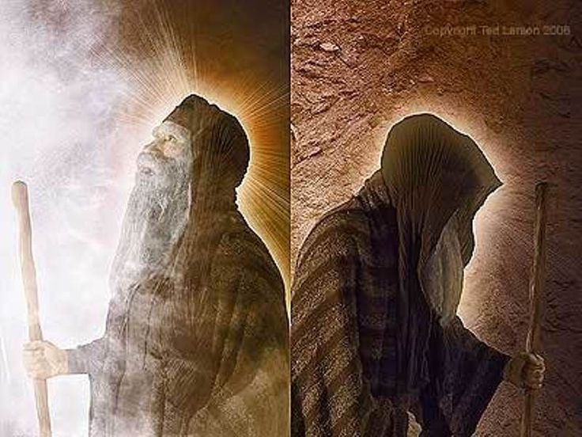
6. Problem: BAŞÖRTÜ (11:2-16)
Erkekler başörtüsüz dua etsinler !
1.Kor 11:4 - Başının üstünde bir şey varken dua eden ya da peygamberlik eden her erkek, başını küçük düşürüyor.
2.Kor 3:13
Musa gibi yapmıyoruz: o, yüzünü bir örtü ile kapadı, öyle ki İsrailoğulları gittikçe kaybolan şeyin sonuna bakmasınlar.
Çıkış 34:32-35
Sonra herkes ona yaklaştı. Musa RAB'bin Sina Dağı'nda kendisine bildirdiği bütün buyrukları onlara verdi. 33 Konuşmasını bitirdikten sonra, yüzüne bir peçe taktı.
34 Ama ne zaman konuşmak için RAB'bin huzuruna çıksa, ayrılıncaya kadar peçeyi kaldırırdı. Dönünce de kendisine verilen buyrukları İsrailliler'e bildirir,
35 İsrailliler de onun ışıldayan yüzünü görürlerdi. Sonra Musa içeri girip RAB'le görüşünceye kadar yine peçeyi takardı.

Slide 8
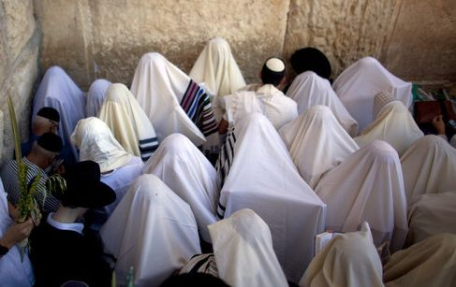
6. Problem: BAŞÖRTÜ (11:2-16)
Erkekler başörtüsüz dua etsinler !
1.Kor 11:4 - Başının üstünde bir şey varken dua eden ya da peygamberlik eden her erkek, başını küçük düşürüyor.
2.Kor 3:14-18
14 Onların zihinleri sertleşti. Çünkü bu güne kadar eski anlaşmanın sözleri okunduğu zaman bu aynı örtü kalıyor. O ancak Mesihte kalkıyor. 15 Bu güne kadar, Musa'nın sözleri okunduğu zaman, yürekleri bir örtü ile kaplıdır.
16 Ama bir kişi Rabbe geldi mi, o örtü kaldırılıyor. 17 Şimdi, Rab Ruhtur, ve Rabbin Ruhu nerede ise, orada serbestlik vardır. 18 Ve biz hepimiz, sanki bir bakır aynasına bakarak, örtülmemiş bir yüzle Rabbin şanlılığını görüyoruz. Ve Rabbin Ruhu bizi bir şanlılık derecesinden başka dereceye değiştiri-yor. Böylelikle bizi gördüğümüz görüntünün haline getiriyor.

Slide 9
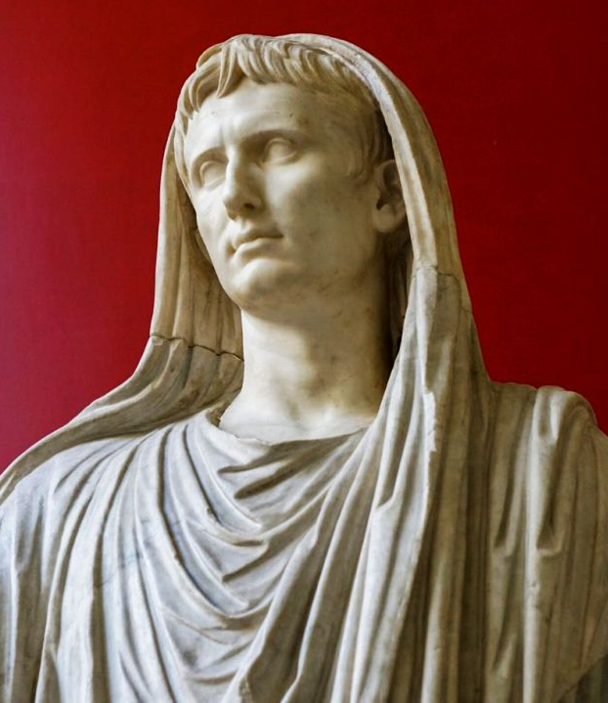
6. Problem: BAŞÖRTÜ (11:2-16)
Erkekler başörtüsüz dua etsinler !
1.Kor 11:4 - Başının üstünde bir şey varken dua eden ya da peygamberlik eden her erkek, başını küçük düşürüyor.
Başka bir fikir:
Put tapınaklarında görev yapan kahinler başını örterdiler.
Korint kilisesinde bazı erkek kardeşler buna özenerek kendilerini önemli göstermek havasında idi. O yüzden dua ederken kafalarını örterdiler.

Slide 10
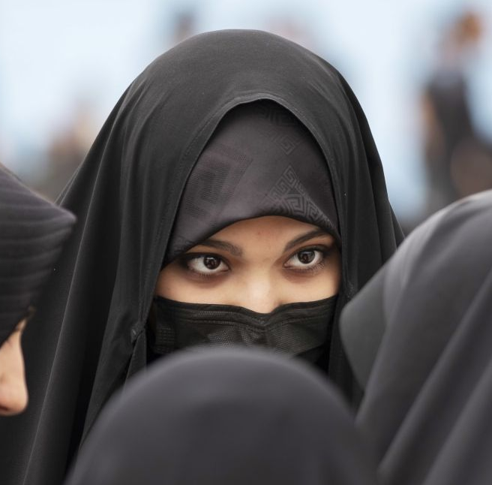
6. Problem: BAŞÖRTÜ (11:2-16)
Kadınlar başörtülü dua etsinler !
1.Kor 11:5-6
5 Ama başı örtülü değil iken dua eden ya da peygamberlik eden her kadın, başını küçük düşürüyor. Çünkü öyle bir kadının hiç farkı yok kafası traş edilmiş bir kadından.
6 Çünkü başı örtülü olmayan kadının da kafası traş edilsin. Ve madem kadın için kısa saçlı olmak ya da bütün traş olmak ayıptır, o vakıt örtünsün.
Grekoromen dünyasında evli kadınlar bir sembol olarak kafalarına bir örtü atardılar: "Ben evliyim, serbest değilim"
Bu, yüzünü örtmek için değildir.
Kocası varken bir kadın bu başörtüyü çıkarırsa, ona hakaret etmiş oluyor.
Herhalde Korint'te bazı kadınlar başörtüsüz gezmeye başladılar. (feminizm)

Slide 11
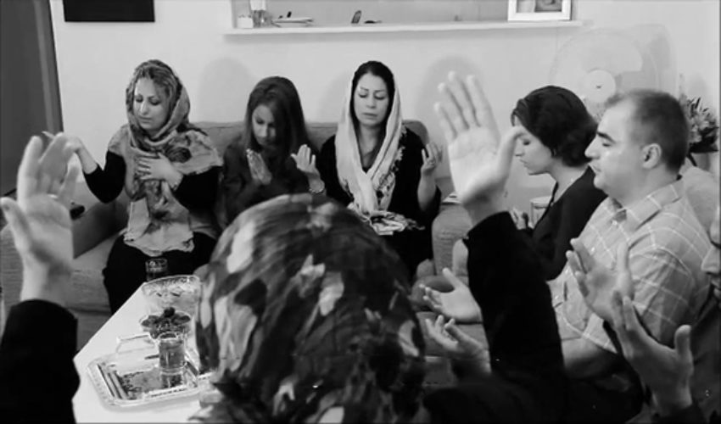
6. Problem: BAŞÖRTÜ (11:2-16)
Kadınlar başörtülü dua etsinler !
Kadınlar evlerinde iken örtünmezdiler. Ev toplantı-larında o baştan problem değildi.
Ama öne çıkıp dua ve peygamberlik ederken herkesin dikkatini çekerdiler. O zaman problem olmaya başladı.

Slide 12
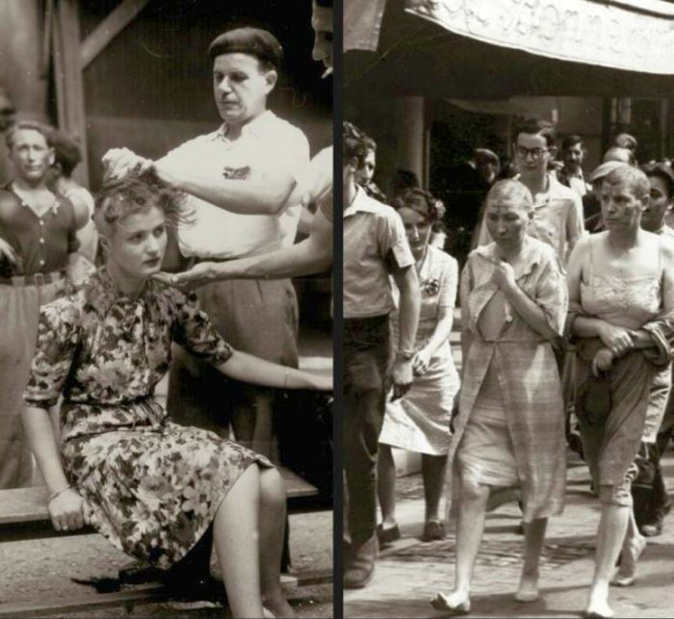
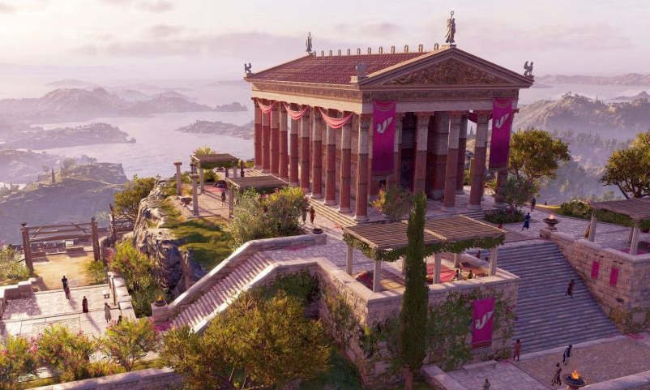
6. Problem: BAŞÖRTÜ (11:2-16)
Kadınlar başörtülü dua etsinler !
Korint'te meşhur Afroditi tapınağı bulunuyordu. Orada yaklaşık 1000 tapınak fahişeleri işlerdi.
Pavlus "kafası traş edilsin" sözü ile imanlı kadınlara o fahişelerin örneğini göstermek istedi.
2. Dünya Savaşından sonra Paris'te Nazilerle işbirlik yapmış olan fransız kadınlar

Slide 13
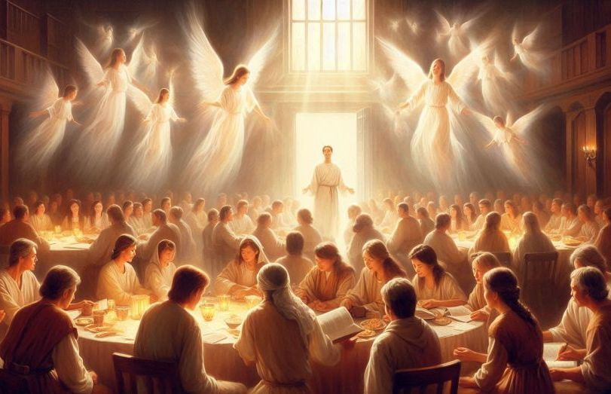
6. Problem: BAŞÖRTÜ (11:2-16)
Kadınlar başörtülü dua etsinler !
1.Kor 11:10 Bu sebepten üstünlüğün nişanı lazım kadının kafasının üstünde bulunsun. Hem de meleklerden için.
Çok zor anlaşılan bir ifade:
Kötü melekler: başörtüsüz kadınları görüp onları fahişe sanacaklar ve belki de saldıracaklar. (Yaratılış 6:2)
İyi melekler: Yahudilerin arasında öyle bir inanç vardı ki, dua edilen toplantılara melekler de katılıp şahit olurlar. Kadinlar o meleklere köstek olmasınlar.
Melekler bize örnektir: Yeşaya 6:2 - Üzerinde Seraflar duruyordu; her birinin altı kanadı vardı; ikisiyle yüzlerini, ikisiyle ayaklarını örtüyor, öbür ikisiyle de uçuyorlardı.

Slide 14
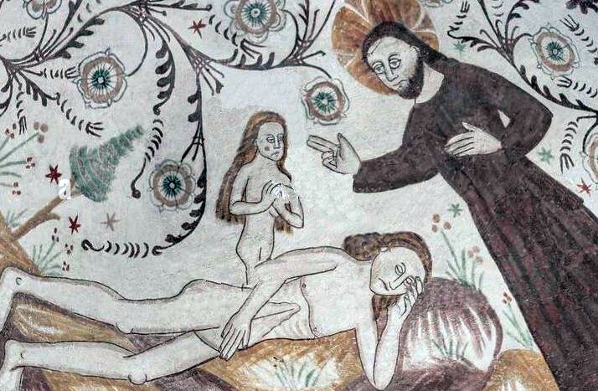
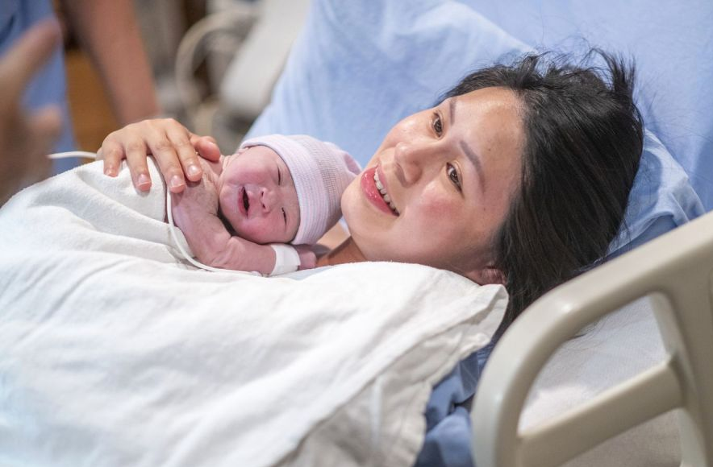
6. Problem: BAŞÖRTÜ (11:2-16)
Cinsiyetlerin arasında denge
1.Kor 11:11-12
11 Gene de Rab'de erkek kadınsız bir şey değildir, ne de kadın erkeksiz bir şey değildir. 12 Çünkü nasıl kadın erkekten meydana geldiyse, aynı öyle erkek de kadından dünyaya geliyor. Ama zaten her şey Allahtan meydana geliyor.

Slide 15
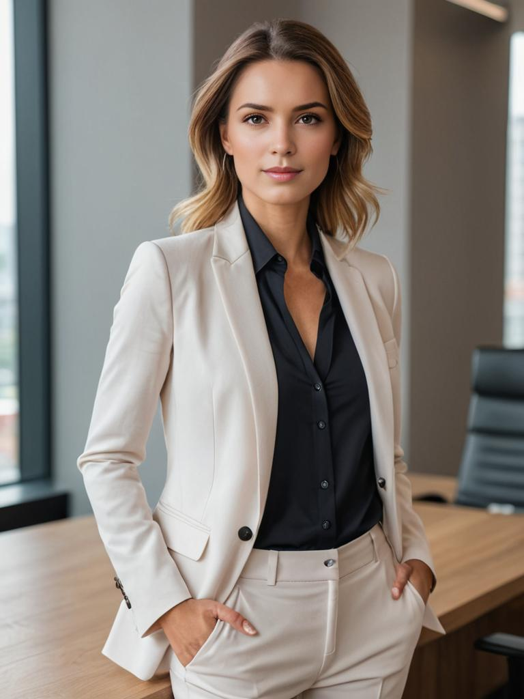
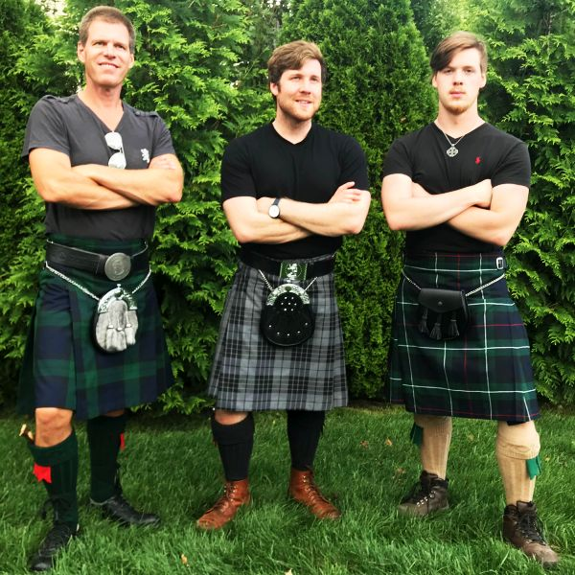
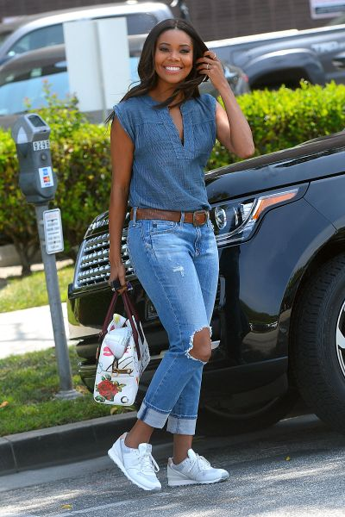
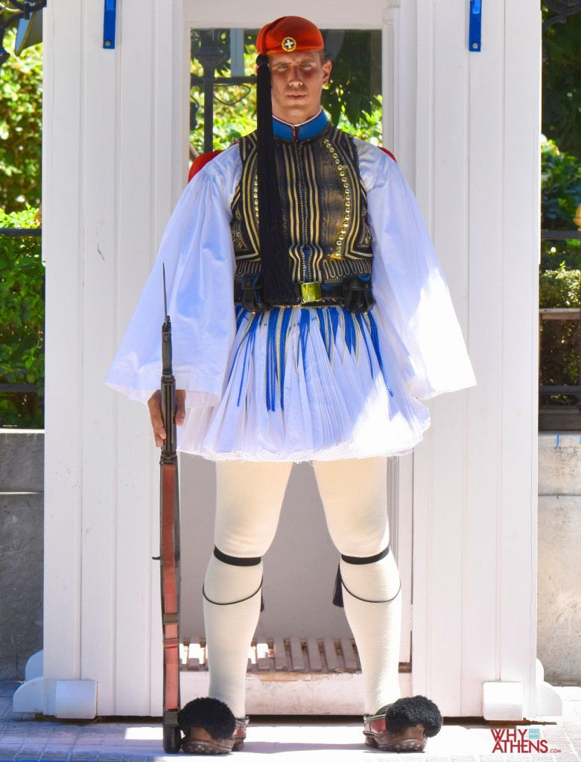
6. Problem: BAŞÖRTÜ (11:2-16)
Bazı iman konuları içinde yaşadığımız topluma bağlıdır
1.Kor 11:13
Siz kendiniz karar verin: başı örtülü değil iken Allaha dua etmek kadına yakışır mı?
Yasa 22:5
"Kadınlar erkek giysisi, erkekler de kadın giysisi giymesin. Tanrınız RAB bu gibi şeyleri yapanlardan tiksinir
Etek Pantalon

Slide 16
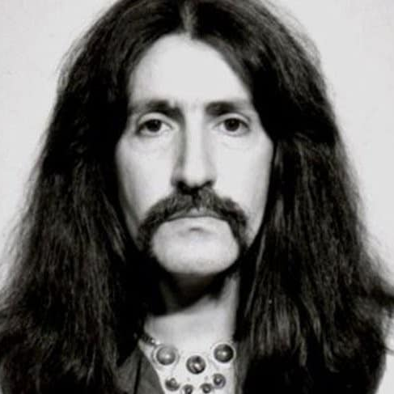
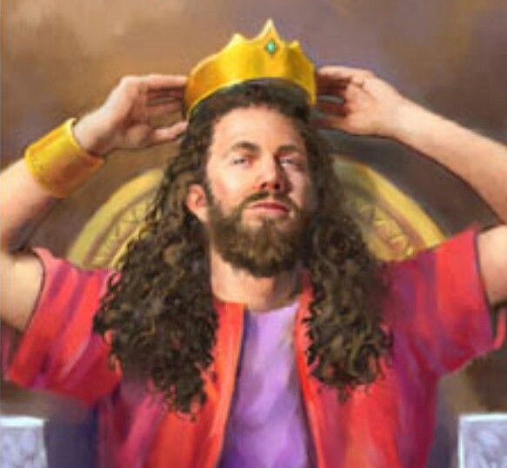
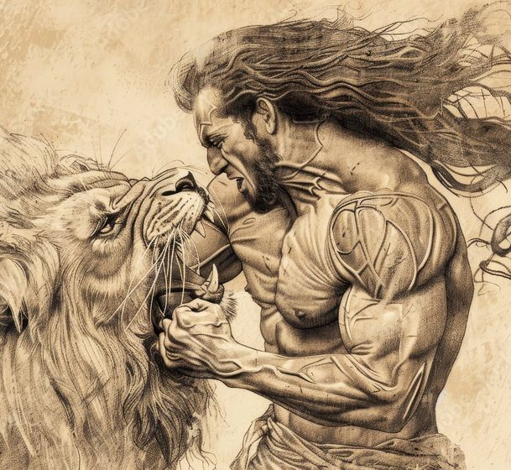
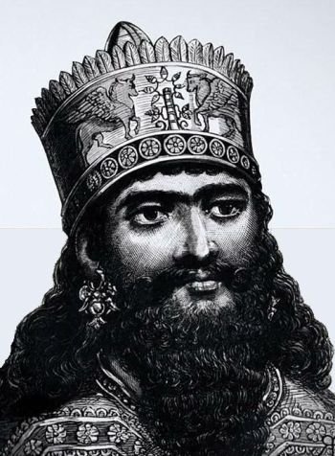
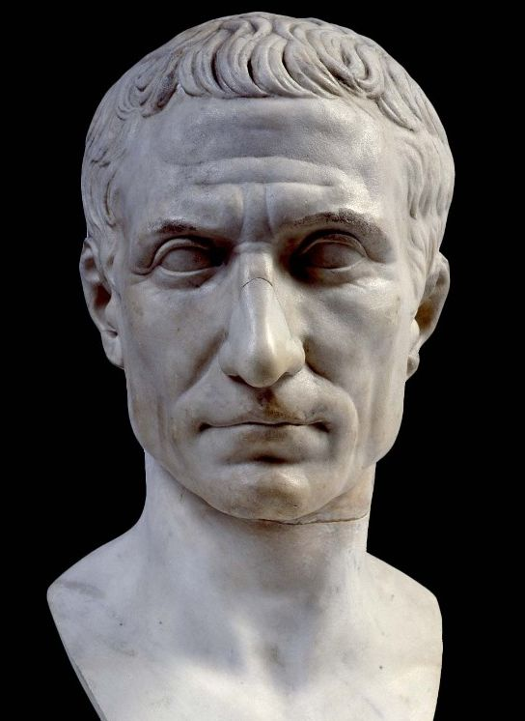
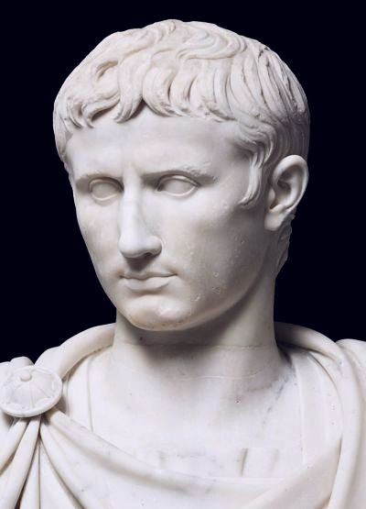
6. Problem: BAŞÖRTÜ (11:2-16)
Bazı iman konuları içinde yaşadığımız topluma bağlıdır
1.Kor 11:14
Hem de, dünyanın kendisi bile size öğretmiyor mu ki, erkek için uzun saçlar ayıptır.
Oryantal ve batılı güzellik anlayışı

Slide 17
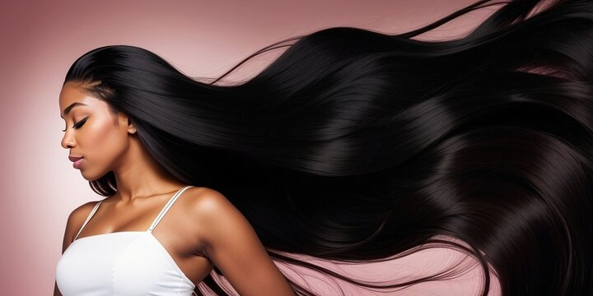
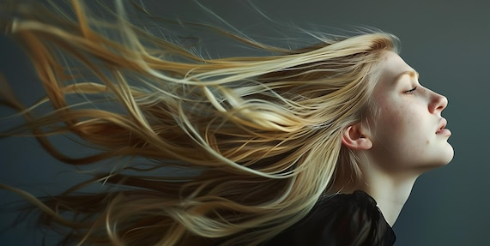
6. Problem: BAŞÖRTÜ (11:2-16)
1.Kor 11:15-16
15 Öbür türlü, kadının uzun saçları varsa, onun için şerefli bir şeydir. Ne de olsa uzun saçlar ona bir örtü olarak verildi.
16 Ama bir kişi kavga çıkarmak isterse, bakın, öyle bir adet ne bizde, ne de Allahın topluluklarında var.
Eğer yaşadığımız toplumda başörtü takmak normal ise ve onu çıkarmak ayıp sayılırsa, biz de o standarda uyalım.
Ama başörtüsüz gezmek normal sayılırsa, sadece toplantıda onu takmayalım.

Slide 18
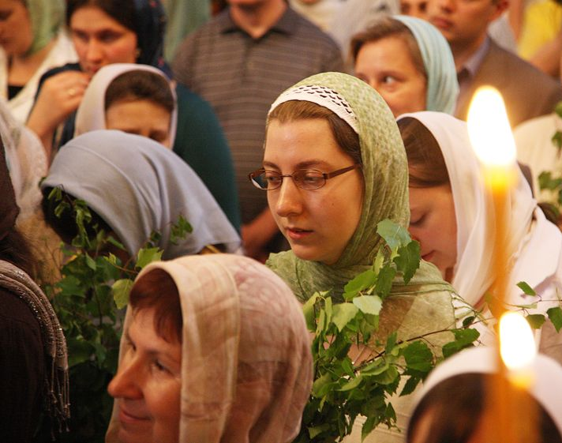
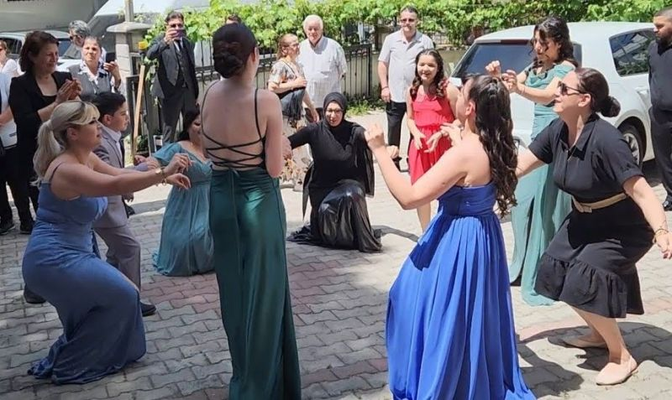
6. Problem: BAŞÖRTÜ (11:2-16)
TOPLANTIDA ...
... SOKAKTA

